Slide 1
Тема 21
Куда пойти учиться?
(Система образования в Курской губернии в XIXвеке)

Slide 2
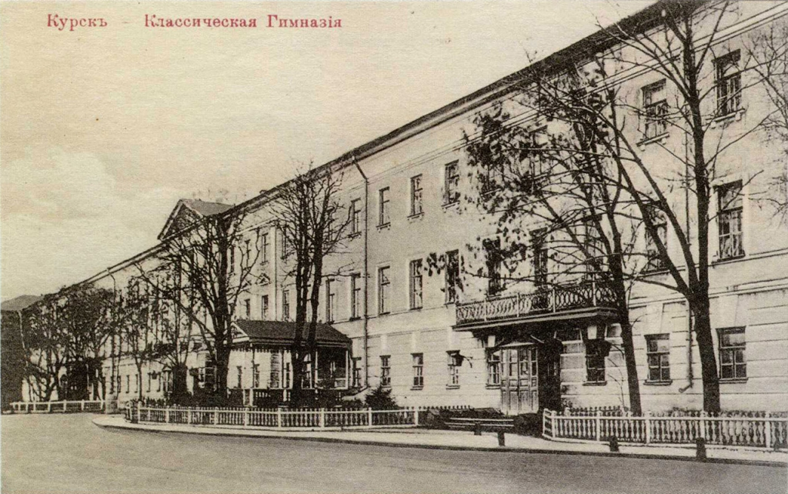
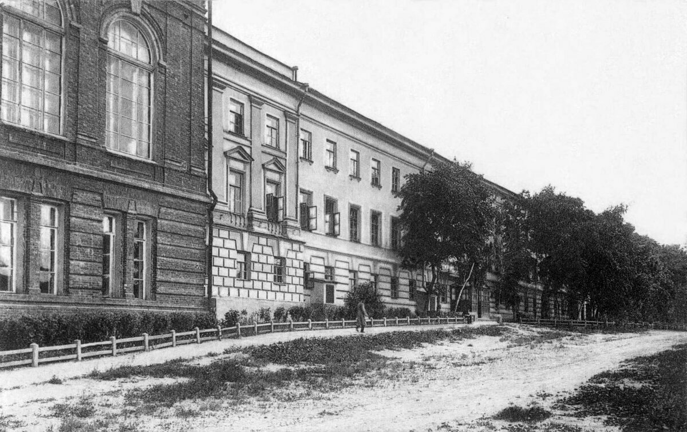
В 1808 г. в Курске была открыта классическая мужская гимназия. Образование в ней было доступно только детям дворян. Через 25 лет, после пожара 1836 г., на месте сгоревшего корпуса решено было построить каменное здание.
вв
Вид здания гимназии с юга вдоль главного фасада.
Здание гимназии до 1917 года

Slide 3
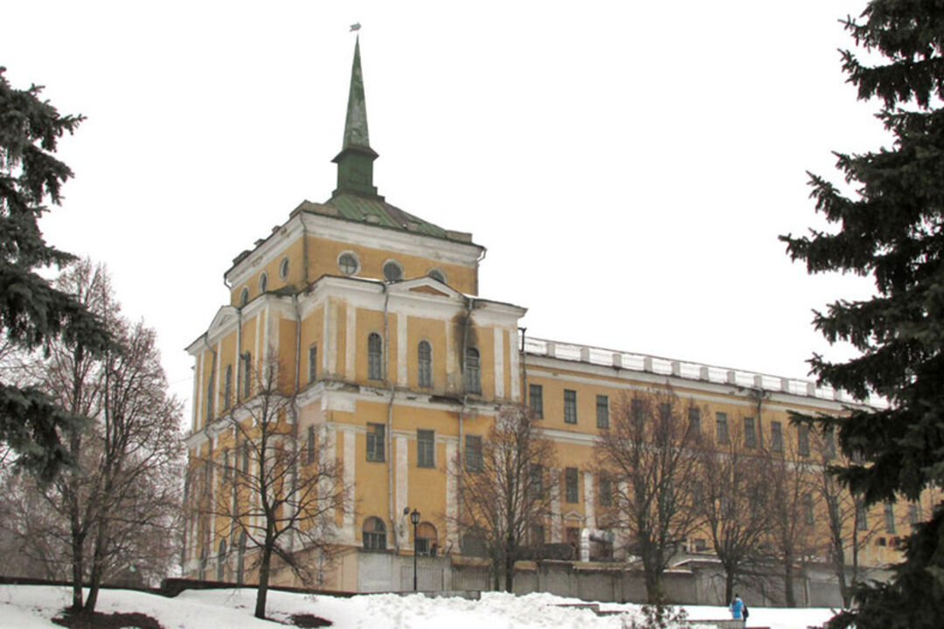
Курская гимназия вплоть до 1917 года славилась на всю Россию строгой учебной и трудовой дисциплиной, высоким уровнем преподавания многих дисциплин. Многолетней традицией Курской мужской гимназии было стремление её преподавателей воспитать в лице каждого гимназиста не только надежду, но и опору Отечества.
В разное время в гимназии учились металлург и химик, академик А.А. Байков, авиаконструктор С.А. Лавочкин, ботаник В.В. Алехин, математик И.И. Чистяков, метеоролог В.Н. Оболенский, историк Н.М. Дружинин, один из конструкторов боевого самолета МИГ - М.И. Гуревич.
Педагогический персонал Курской,
1915 год. Курск. Выпуск Курской мужской Классической гимназии. В центре в верхнем ряду - директор гимназии действительный статский советник Виктор Николаевич Блукет (1860 – 1.03.1916).
До 2019 в здании располагался Курский электроаппаратный завод.

Slide 4
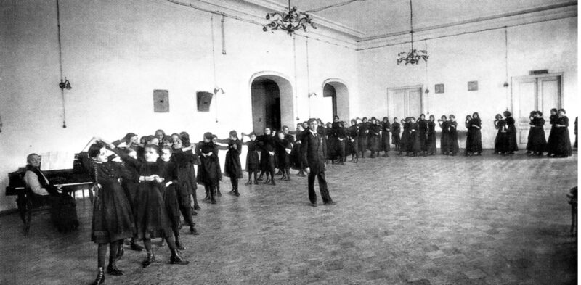
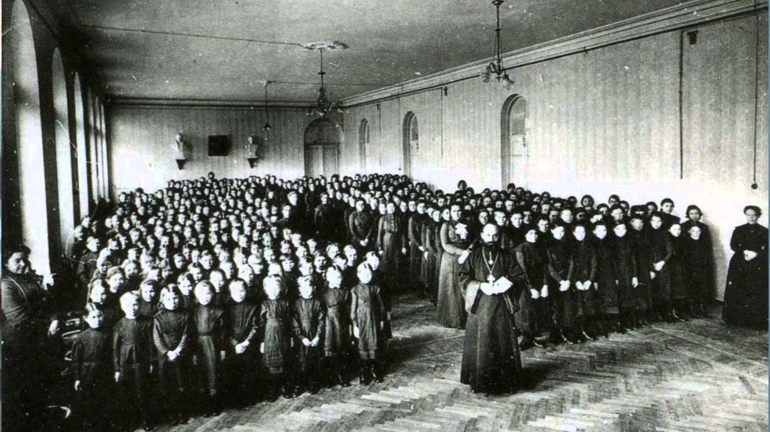
Мариинская женская гимназия
Мариинская женская гимназия. Урок танцев
Мариинская женская гимназия. Урок танцев
Мариинская женская гимназия. Урок танцев
Мариинская женская гимназия. Урок танцев
В 1861 г. было открыто женское училище 1-го разряда, преобразованное в 1870 г. в женскую Мариинскую гимназию (ныне в перестроенном здании гимназии находится Курский государственный педагогический университет).
Гимназистки

Slide 5
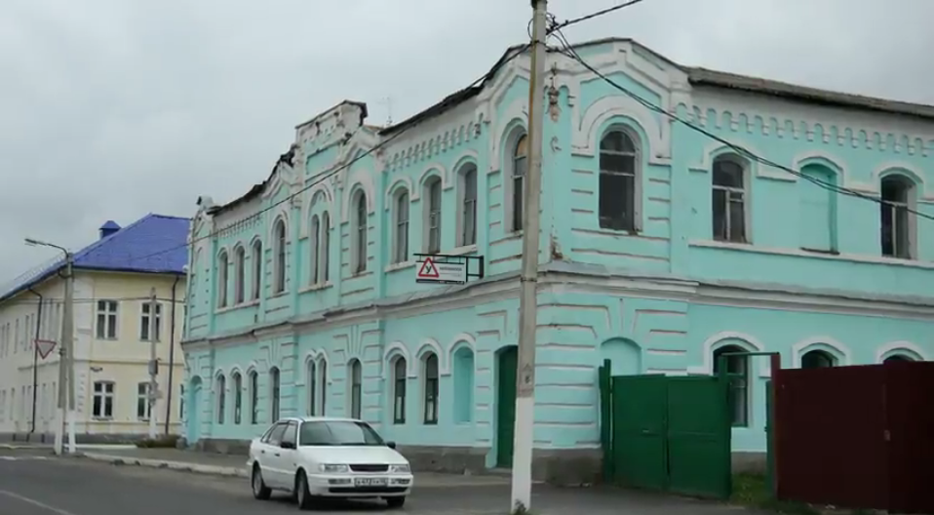
Женское образование
Здание Суджанской женской гимназии. Образовано в 1900 г. Женская гимназия была самым крупным учебным заведением в уезде. В 1911 году в ней обучалось 354 гимназистки.
Женская гимназия в г. Дмитриев.
Начальные и средние учебные заведения имелись и в уездных городах. Так, в Рыльске в конце XIX - начале XX в. имелось 10 начальных и средних учебных заведений, из них 3 гимназии.

Slide 6
Женские гимназии
2-я женская гимназия.1900 г. В народе гимназию называли "зелёной", по цвету фартуков гимназисток.
Гимназия Красовской действовала с 1894 по 1907 год. Большинство учениц жили в пансионе при гимназии. Гимназию, по цвету фартуков воспитанниц, называли "серой".

